Slide 1


Slide 2

Статистика ДТП за 2017 год
ПОГИБЛО – 19 тыс. человек
РАНЕНО – 215 тыс. человек
ДТП с особо тяжкими последствиями – 223, что на 15,5 % больше АППГ
По вине водителей – 143 тыс. ДТП, что на 4,9% меньше АППГ
Из них : - водители легковых автомобилей 116 тыс.ДТП
- водители грузовых автомобилей 10986 ДТП, что на 12.2% меньше АППГ
- водители автобусов 5600 ДТП, что на 5,9% больше АППГ
- водители мотоцикла 43000 ДТП

Slide 3
За 2018 год общая картина ДТП по РФ выглядит следующим образом:
Суммарное количество ДТП-133203
Количество погибших в результате аварии-16 600 человек
Смертность среди детей, попавших в ДТП-582
Раненых, но не умерших-168 146
Раненых среди лиц, возраст которых менее 18 лет-15 860

Slide 4
С 10 мая 2018 г приказом Минтруда и Минтранса РФ от 12.04.2018г. №142/230н отменено действие приказа Минтруда и Минтранса РФ от 11.03.1994 г. № 13/11.
Тем самым отменена аттестация диспетчеров, контроллеров и других специалистов, связанных с управлением движения. Аттестация специалистов ответственных за безопасность дорожного движения проводится в соответствие с законом «О безопасности дорожного движения» и приказом Минтранса №106 от 20.04.2017г. единовременно.

Slide 5
Вступили в силу изменения в Приказ Минтранса РФ №7 от 15.01.2014г «Правила обеспечения безопасных перевозок пассажиров и грузов автомобильным и городским наземным электрическим транспортом».
Изменения внесены приказом Минтранса РФ №53 от 10.03.2016 г. Они коснулись организации перевозок грузов. Теперь при перевозке обязательно нужно иметь схему размещения и крепления грузов, расчет количества прижимных средств крепления.

Slide 6
28.04.2018 г в Минюсте зарегистрирован
приказ Минтранса РФ от 13.09.2017г. №ВБ-883ФС
«Об утверждении форм проверочных листов (список контрольных вопросов), применяемых в осуществлении федерального государственного транспортного надзора в области автомобильного транспорта»
Теперь проверка предприятий будет проводиться в соответствии с этими формами.

Slide 7
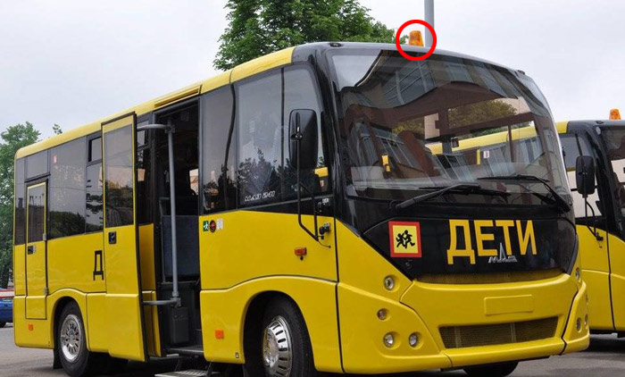
С 1 июля 2018г Постановлением Правительства от 23.12.2017г №1621 определено , что при организованной перевозке группы детей на транспортных средствах должен быть включен проблесковый маячок желтого или оранжевого цвета.

Slide 8
Приказ Министерства транспорта РФ от 26 июля 2017 г. № 277 “О внесении изменений в приказы Министерства транспорта Российской Федерации от 21 августа 2013 г. № 273 и от 13 февраля 2013 г. № 36» определил ,что до 1 июля 2018 г. транспортные средства категорий М2, М3, осуществляющие пригородные регулярные перевозки, должны быть оснащены тахографами.
Если транспорт указанных категорий совершает городские регулярные рейсы, то тахографы должны на нем появиться до 1 июля 2019 г.

Slide 9
С 21.12.2018 г. вступают в силу требования
398-ФЗ от 12.20.2017 г. «О внесении изменений в ФЗ «О безопасности дорожного движения» в части установления дополнительных требований по обеспечению безопасности дорожного движения при перевозке пассажиров и грузов автомобильным, городским и наземным электрическим транспортом»

Slide 10
По новому закону компании, которые перевозят, например, свой персонал, руководителей или различные товары и материалы без заключения договоров перевозки, обязаны:
соблюдать специальные ПРАВИЛА обеспечения безопасности перевозок;
назначать ответственного за обеспечение безопасности дорожного движения. При этом он должен пройти аттестацию;
обеспечивать соответствие работников профессиональным и квалификационным требованиям;
организовывать и проводить пред рейсовый или
пред сменный контроль тех. состояния транспортных средств.
Изменится порядок оформления путевых листов.

Slide 11
В приказе Министерства транспорта Российской Федерации от 18 сентября 2008 г. № 152
В пункте 10 слова «на один день или срок, не превышающий одного месяца» заменить словами
«до начала выполнения рейса, если длительность рейса водителя ТС превышает продолжительность смены (рабочего дня), или до начала первого рейса, если в течение смены (рабочего дня) водитель транспортного средства совершает один или несколько рейсов».

